Slide 1
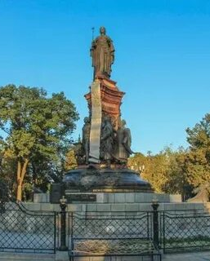



Совокупность инновационных подходов в образовательном процессе – вектор в сторону решения сложных историко-обществоведческих вопросов в условиях внедрения исторического просвещения
в 2026-2027 учебном году

Slide 2

Нормативно-правовая база
1.Постановление Правительства Российской Федерации от 30 апреля 2024 г. № 556 «Об утверждении перечня мероприятий по оценке качества образования и Правил проведения мероприятий по оценке качества образования»;
– федеральный государственный образовательный стандарт основного общего образования, утвержденный приказом Минпросвещения России от 31 мая 2021 г. № 287 (далее – ФГОС ООО);
2.Федеральный государственный образовательный стандарт среднего общего образования, утвержденный приказом Минобрнауки России
от 17 мая 2012 г. № 413 (далее – ФГОС СОО);
3.Федеральная образовательная программа основного общего образования, утвержденная приказом Минпросвещения России от 18 мая 2023 г. № 370) (далее – ФОП ООО);
4.Федеральная образовательная программа среднего общего образования, утвержденная приказом Минпросвещения России от 18 мая 2023 г. № 371) (далее – ФОП СОО);
5.Приказ Минпросвещения России от 23 июля 2025 г. № 551 «Об утверждении федерального перечня электронных образовательных ресурсов, допущенных к использованию при реализации имеющих государственную аккредитацию образовательных программ начального общего, основного общего, среднего общего образования»;
6.Приказ Минпросвещения России от 22 июня 2026 г. № 436 «Об утверждении федерального перечня учебников, допущенных к использованию при реализации имеющих государственную аккредитацию образовательных программ начального общего, основного общего, среднего общего образования организациями, осуществляющими образовательную деятельность, и установлении предельного срока использования исключенных учебников и разработанных в комплекте с ними учебных пособий».
Документы размещены на информационном сайте «Единое содержание общего образования» в разделе «Нормативные документы». – URL: https://edsoo.ru/normativnye-dokumenty-_/

Slide 3




C\l CXI
Федеральные государственные образовательные стандарты и соответствующие федеральные основные общеобразовательные программы
ГОД ЕДИНСТВА НАРОДОВ РОССИИ
Уровень образования
ФГОС
Федеральный государственный образовательный стандарт начального общего образования, утвержденный приказом Минпросвещения России от 31 мая 2021 г. № 286
(с изменениями на 18 июня 2025 г.)
Федеральная образовательная программа начального общего образования, утвержденная приказом Минпросвещения России от 18 мая 2023 г. № 372 (с изменениями на 10 ноября 2025 г.)
Федеральный государственный образовательный стандарт основного общего образования, утвержденный приказом Минпросвещения России от 31 мая 2021 г. № 287
(с изменениями на 18 июня 2025 г.)
Федеральная образовательная программа основного общего образования, утвержденная приказом Минпросвещения России от 18 мая 2023 г. № 370 (с изменениями на 10 ноября 2025 г.)
1
Федеральный государственный образовательный стандарт среднего общего образования, утвержденный приказом Министерства образования и науки Российской Федерации от 17 мая 2012 г. № 413 (с изменениями на 12 февраля 2025 г.)
Федеральная образовательная программа среднего общего образования, утвержденная приказом Минпросвещения России от 18 мая 2023 г. № 371 (с изменениями на 10 ноября 2025 г.)
Среднее общее образование

Slide 4


В целях повышения воспитательного потенциала учебного предмета рекомендуется включение в уроки фрагментов художественных и документальных фильмов из списка Министерства просвещения Российской Федерации.
ГОД ЕДИНСТВА
НАРОДОВ РОССИИ
Для удобства использования в образовательном процессе отобранные фрагменты размещаются в Конструкторе рабочих программ с методическими комментариями
12

Slide 5






Проектирование основной образовательной программы
ГОД ЕДИНСТВА НАРОДОВ РОССИИ
Часть 6.3 статьи 12 Федерального закона от 29 декабря 2012 г. № 273-ФЗ «Об образовании в Российской Федерации»
Непосредственное применение при реализации обязательной части образовательной программы общего образования соответствующего уровня федеральных рабочих программ по учебным предметам
Начальное общее образование
Основное общее образование
Среднее общее образование
РУССКИЙ язык, ЛИТЕРАТУРА, ИСТОРИЯ,
РУССКИЙ язык, ЛИТЕРАТУРА, ИСТОРИЯ, ОБЩЕСТВОЗНАНИЕ, ГЕОГРАФИЯ, ОСНОВЫ БЕЗОПАСНОСТИ И ЗАЩИТЫ РОДИНЫ
РУССКИЙ язык,
ЛИТЕРАТУРНОЕ ЧТЕНИЕ,
ОКРУЖАЮЩИЙ МИР, ТРУД (ТЕХНОЛОГИЯ)
♦
ОБЩЕСТВОЗНАНИЕ, ГЕОГРАФИЯ, ОСНОВЫ БЕЗОПАСНОСТИ
И ЗАЩИТЫ РОДИНЫ, ТРУД (ТЕХНОЛОГИЯ)

Slide 6
Основное общее образование
5 -9 классы

Slide 7






Изменения для основного общего образования
ГОД ЕДИНСТВА
НАРОДОВ РОССИИ
13
Исключено понятие «предметная область», вносится понятие «учебный предмет»
ИИ
Новый учебный предмет «Духовно-нравственная культура России»
Общее число часов, рекомендованных для изучения ДНКР, - 85 часов:
в 5 классе -
17 часов,
в 6 классе -
34 часа,
в 7 классе -
34 часа.
Поэтапное введение:
со II полугодия 2026/27
I с учебного года
Г
с 2027/28 учебного года
Г
с 2027/28 учебного года
5 класс в объёме 17 часов (0,5 часа в неделю);
»
5 класс в объёме 17 часов (1 час в неделю);
7 класс в объёме 34 часа (1 час в неделю).
6 класс в объёме 34 часа (1 час в неделю);
Преподавание ДНКР будет осуществляться учителями истории, для которых до 1 января 2027 г. будут проведены соответствующие программы повышения квалификации
13

Slide 8


Изменения для основного общего образования,
внесенные приказами Минпросвещения России № 729,808
ГОД ЕДИНСТВАА НАРОДОВ РОССИИ
С 1 сентября 2026 года в 5-9 классах должна реализовываться федеральная рабочая программа по учебному предмету «История», утвержденная приказом Минпросвещения России от 9 октября 2024 г. № 704 с учетом Приказов № 729 и № 808.
Обществознание изучается только в 9-х классах по 1 часу в неделю
г------------------------------------------------------------ Учебные предметы | ---------------------------------------------------------------------------------------------------------------------------------------------------------------------------------------------------------------------------------------’ Количество часов в неделю
 | 5 класс- 3 ч. | 6 класс-3 ч. | 7 класс-3 ч. | 8 класс-3 ч. | 9 класс-2 ч.
История
Обществознание
1ч.
Исключена позиция о возможности варьирования последовательности изучения тем в пределах одного класса
Уточнены ряд формулировок в содержании и поурочном планировании в соответствии
с государственными учебниками по истории
Внесены изменения в проверяемые требования к результатам освоения основной образовательной программы, в проверяемые элементы содержания в 5-7 классах, а также в перечень элементов содержания, проверяемых на ОГЭ по истории
Внесены изменения в содержание учебного курса «История нашего края»
14

Slide 9
ООО по Истории по классам
5 класс - Всеобщая история. История Древнего мира 68 ч. 3/102
История нашего края 34 ч.
6 класс - Всеобщая история. История Средних веков. 28 ч. 3/102
История России. От Руси к Российскому государству 57 ч.
История нашего края 17 ч.
7 класс - Всеобщая история. История нового времени. Конец XV – XVII вв.
28 ч. 3/102
История России. Россия в XVI–XVII вв.: от великого княжества к царству 57ч История нашего края 17 ч.
8 класс - Всеобщая история. История нового времени. XVIII – начало XIX в. 34ч
История России. Россия в XVIII – начале XIX в.: от царства к империи 3/102
9 класс - Всеобщая история. История нового времени. XIX — начало ХХ в.
23 ч. 2/68
История России. Российская империя в XIX — начале ХХ в. 45ч.

Slide 10

ИЗМЕНЕНИЯ в части учебного предмета «История»
с 1 сентября 2026 года
ИСТОРИЯ
34 часа
Всеобщая история
68 часов
История России
23 часа
Всеобщая история
45 часов
История России
8
класс
9
класс
З часа в неделю
2 часа в неделю
Изучение истории первой четверти XIX века перенесено из программы 9 класса в программу 8 класса.

Slide 11
Особенности преподавания учебного предмета «История» на уровне ООО
В прошлом году мы просили обратить внимание на необходимость уплотнения в содержании учебного курса «История России» в 8 классе в связи с переходом на новую структуру изучения учебного курса в 2026/2027 учебном году для 9 классов (Александровская эпоха (1801-1825 гг.) в следующем учебном году.
А также на необходимость уплотнения в содержании учебного курса «Всеобщая история» в 8 классе в связи с переходом на новую структуру изучения учебного курса в 2026/2027 учебном году в 9 классе (Европа в начале XIX века и страны Латинской Америки в XVIII- XIXвв) в следующем учебном году.

Slide 12
ИЗМЕНЕНИЯ в части учебного предмета «История»
Необходимо обратить внимание, что количество часов в 8 классе в 2026/2027 учебном году - 3 часа в неделю. Расширяется содержание учебных курсов «Всеобщая история» и «История России», что отражено в Федеральной рабочей программе по истории. Следует обратить внимание на необходимость уплотнения в содержании учебного курса «История России» в 9 классе в связи с переходом на новую структуру изучения учебного курса в 2026/2027 учебном году в случае, если данное содержание не изучалось в 8 классе.

Slide 13
Изучение модуля «Введение в Новейшую историю России» в рабочей программе по истории в 9 классе в 2026-2027 учебном году не предусмотрен

Slide 14
Преподавание истории родного края в 2026-2027 учебном году
В соответствии с приказом Минпросвещения России от 9 октября 2024 г. № 704 «О внесении изменений в некоторые приказы Министерства просвещения Российской Федерации, касающиеся федеральных образовательных программ начального общего образования, основного общего образования и среднего общего образования» с 1 сентября 2025 г. стал реализовываться курс «История родного края» в рамках учебного предмета «История» в 5 — 7 классах.
Содержание учебного курса «История нашего края» определяется положениями федеральной образовательной программы основного общего образования, утвержденной приказом Минпросвещения России от 18 мая 2023 г. № 370, и охватывает историю субъекта Российской Федерации в соответствии с принятой периодизацией исторического процесса. Но в 2026-2027 учебном году содержание некоторых тем по «Истории родного края изменяется». ИРО скоро вышлет темы.

Slide 15
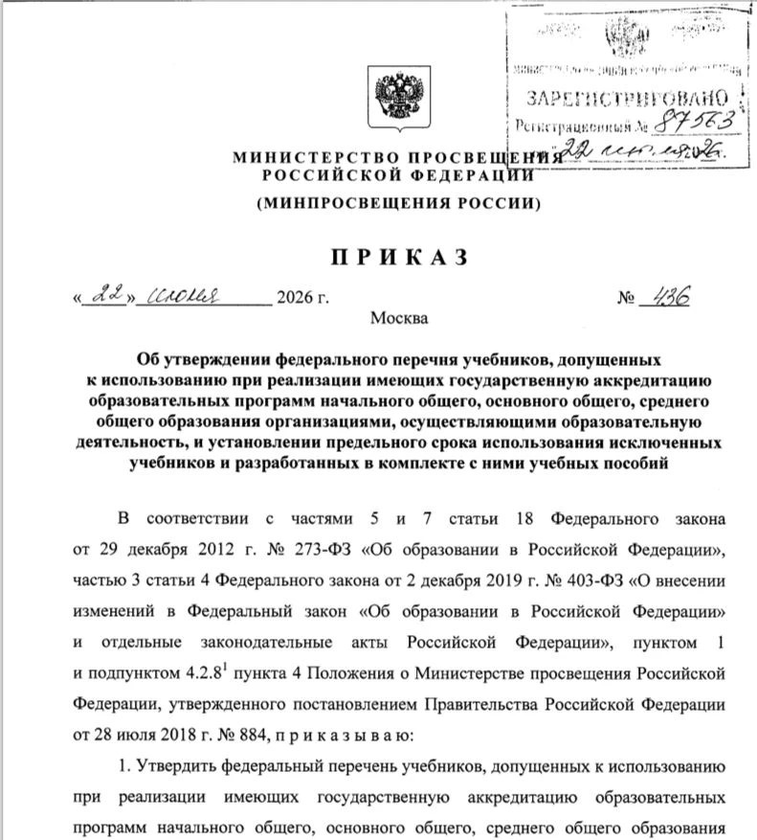

Slide 16
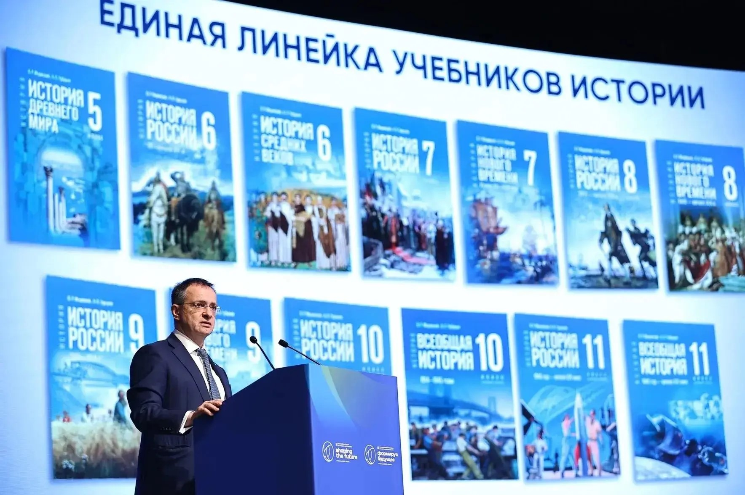

Slide 17




С 1 сентября 2026 года преподавание истории в 5,6,7, 8, 9 классах будет осуществляться по новой линейке единых учебников истории
И СТ О Р и я
В. Р. Мединский, А. 0. Чубарын
ИСТОРИЯ СРЕДНИХ
ВЕКОВ лг,

Slide 18

Региональный компонент
ГОД ЕДИНСТВА
НАРОДОВ РОССИИ
Кубановедение
,, 5 класс V** 2026/27 учебного года | 6 класс 2026/27 учебного года | 7 класс 2026/27 учебного года | 8 класс **’ 2026/27учебного года | . 9 класс **■ 2026/27учебного года
I
1 час в неделю как курс внеурочной деятельности
I
) 1 час в неделю
как курс внеурочной деятельности
I
) 1 час в неделю
как курс внеурочной деятельности
I
1 час в неделю как курс внеурочной деятельности
I
1 час в неделю как курс внеурочной деятельности
21

Slide 19

ГОД ЕДИНСТВА
НАРОДОВ РОССИИ
Изменения для основного общего образования, внесенные приказами Минпросвещения России№ 729, 808
В 2026/2027 учебном году на уровне основного общего образования преподавание учебного предмета «Обществознание» в соответствии с федеральным учебным планом основного общего образования предусматривается в 9 классах. На изучение предмета отводится 1 час в неделю (всего 34 часа за год по каждому классу).
Содержание учебного предмета «Обществознание» закреплено в федеральной образовательной программе для уровня основного общего образования.
28

Slide 20
ГОД ЕДИНСТВА
НАРОДОВ РОССИИ
Содержание учебного предмета «Обществознание» в 9 классе
Человек и общество
Государство и право
Культура
Экономика
Россия на пути к будущему
28

Slide 21
ГОД ЕДИНСТВА
НАРОДОВ РОССИИ
Планирование учебного предмета «Обществознание» в 9 классе
№ урока Тема урока
Урок 1 Человек
Урок 2 Человек
Урок 3 Как устроено общество
Урок 4 Как устроено общество
Урок 5 Традиционные ценности российского общества
Урок 6 Информационное пространство современного общества
Урок 7 Повторительно-обобщающий урок по теме «Человек и общество»
Урок 8 Государство
Урок 9 Государство
Урок 10 Основы организации государственной власти в России
Урок 11 Основы организации государственной власти в России
Урок 12 Цифровое государство
Урок 13 Нормы и отрасли права. Правоотношения
Урок 14 Правонарушения и юридическая ответственность
Урок 15 Гражданин и гражданство
Урок 16 Гражданин и гражданство
Урок 17 Повторительно-обобщающий урок по теме «Государство и право»
Урок 18 Культура. Искусство
Урок 19 Религия
Урок 20 Образование
Урок 21 Наука
Урок 22 Повторительно-обобщающий урок по теме «Культура»
Урок 23 Хозяйственная система
28

Slide 22
ГОД ЕДИНСТВА
НАРОДОВ РОССИИ
Планирование учебного предмета «Обществознание» в 9 классе
№ урока Тема урока
Урок 24 Хозяйственная система
Урок 25 Государство в экономике
Урок 26 Государство в экономике
Урок 27 Семья в экономике
Урок 28 Семья в экономике
Урок 29 Повторительно-обобщающий урок по теме «Экономика»
Урок 30 Россия – страна возможностей: технологическое развитие и суверенитет
Урок 31 Россия – страна возможностей: технологическое развитие и суверенитет
Урок 32 Россия в многополярном мире
Урок 33 Повторительно-обобщающий урок по теме «Россия на пути в будущее»
Урок 34 Итоговое повторение
ОБЩЕЕ КОЛИЧЕСТВО УРОКОВ ПО ПРОГРАММЕ: 34, из них уроков, отведенных на контрольные работы, - не более 3
28

Slide 23


Slide 24
Среднее общее образование
10-11 классы

Slide 25


Изменения для среднего общего образования,
внесенные приказом Минпросвещения России № 729
ГОД ЕДИНСТВА НАРОДОВ РОССИИ
По учебному предмету «История»
Базовый уровень, который является предметом непосредственного применения.
Исключена позиция о возможности варьирования последовательности изучения тем в рамках программы в пределах одного класса
23

Slide 26
Особенности преподавания учебного предмета «История» на уровне СОО
Структура учебного предмета «История» на базовом уровне по 2ч.(68)
Класс | Курсы в рамках учебного предмета «История» | Кол-ва час
10 класс | -Всеобщая история. 1914–1945 годы | 23
 | -История России. 1914–1945 годы | 45
11 класс | -Всеобщая история. 1945 год – начало ХХIвека | 23
 | -История России. 1945 год – начало ХХI века | 45

Slide 27
Особенности преподавания учебного предмета «История» на уровне СОО
Структура учебного предмета «История» на углублённом уровне по 4ч (136)
Класс | Курсы в рамках учебного предмета «История» | Кол-ва час
10 класс | -Всеобщая история. 1914–1945 годы | 34
 | -История России. 1914–1945 годы | 102
11 класс | -Всеобщая история. 1945 год – начало ХХI века | 24
 | -История России. 1945 год – начало ХХI века -Обобщающее повторение по курсу «История России с древнейших времён до 1914 г.» | 78 34

Slide 28
В соответствии с федеральным перечнем учебников в 10–11 классах по учебным курсам «Всеобщая история» и «История России» на базовом и углублённом уровнях рекомендуется использовать единые государственные учебники.

Slide 29
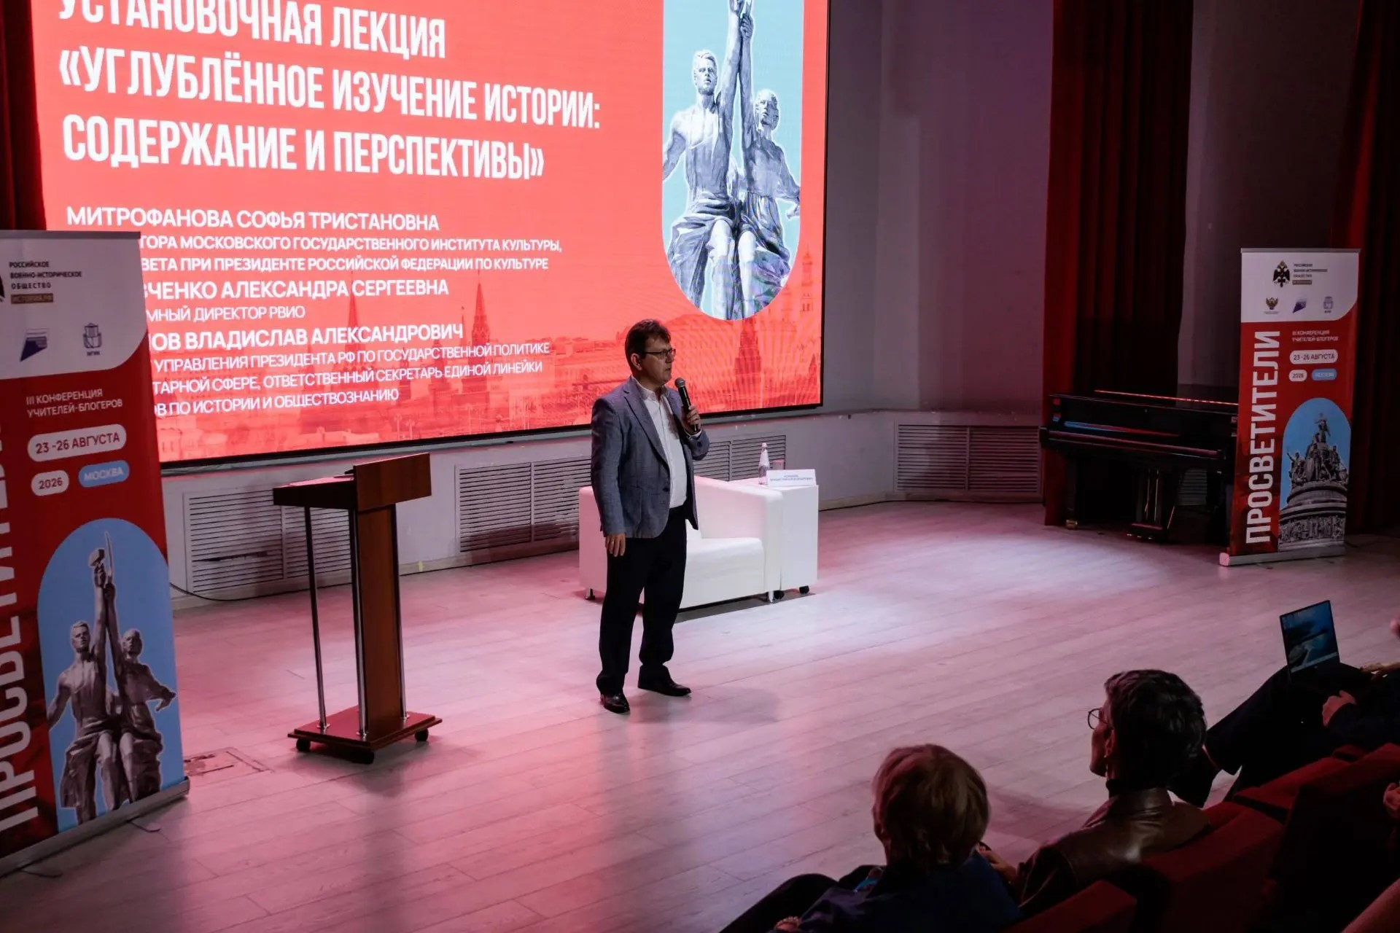
Особенности преподавания учебного предмета «История» на уровне СОО
Структура учебного предмета «История» на углублённом уровне
Класс | Курсы в рамках учебного предмета «История» | Кол-ва час
10 класс | Всеобщая история. 1914–1945 годы | 34
 | История России. 1914–1945 годы | 102
11 класс | Всеобщая история. 1945 год – начало ХХI века | 24
 | История России. 1945 год – начало ХХI века Обобщающее повторение по курсу «История России с древнейших времён до 1914 г» 34 | 78

Slide 30
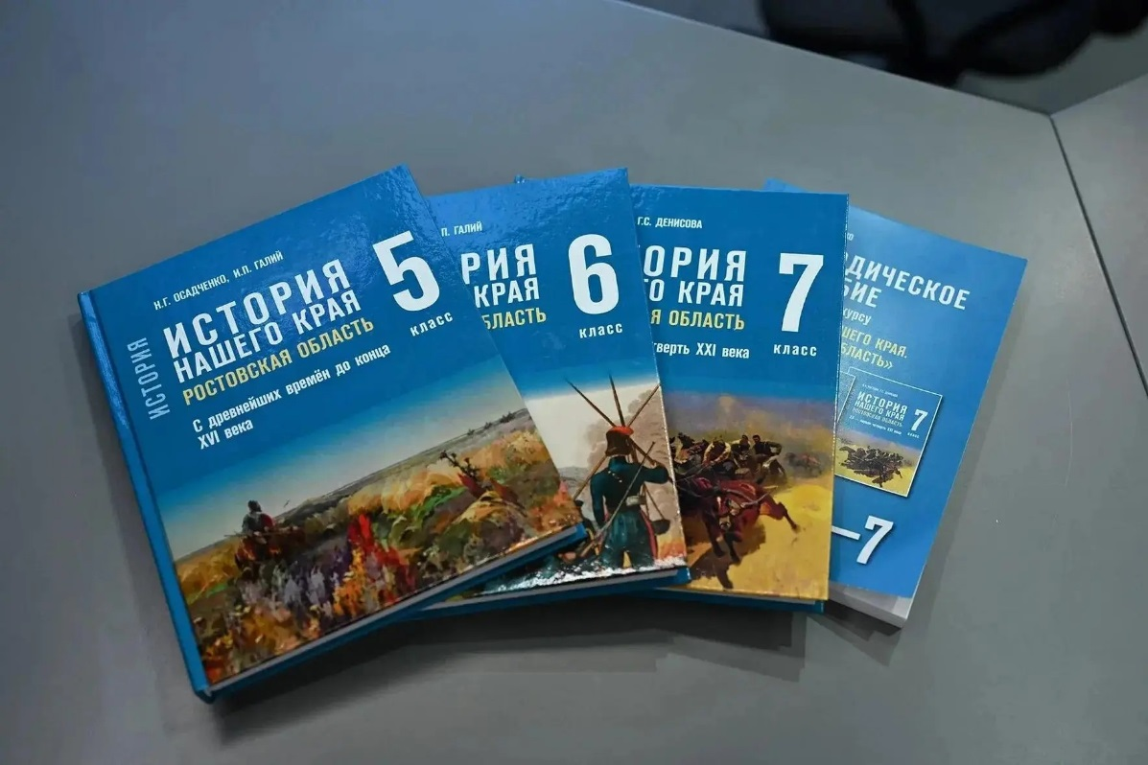
Региональный компонент
ГОД ЕДИНСТВА
НАРОДОВ РОССИИ
«Кубановедение» в 10 классах как курс внеурочной деятельности общеобразовательной организации или при наличии запроса как учебный курс из части учебного плана, формируемой участниками образовательных отношений (в том числе интенсивно (34 часа за один год с использованием учебных пособий по кубановедению для 10 и 11 классов).
28

Slide 31
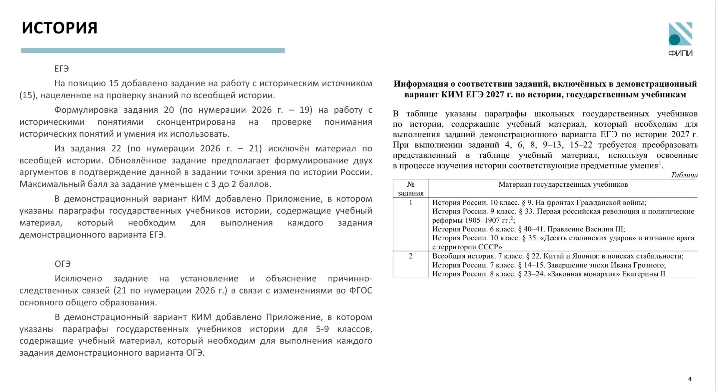

Slide 32
Особенности преподавания учебного предмета «Обществознание» на уровне среднего общего образования в 2026/2027 учебном году
В 2026/2027 учебном году сохраняется структура преподавания учебного предмета «Обществознание» на уровне среднего общего образования в соответствии с федеральным учебным планом среднего общего образования.
Учебный предмет «Обществознание» может изучаться на базовом или углублённом уровне в зависимости от выбранного профиля обучения.
На базовом уровне учебный предмет «Обществознание» в 10 классе изучается по новой программе в соответствии с положениями ФОП СОО в количестве 2-х часов в неделю (68 часов в год).
В 11 классе завершается обучение по ранее действующей программе учебного предмета «Обществознание» на базовом уровне в количестве 2-х часов в неделю (68 часов в год). Переход на новую федеральную рабочую программу по учебному предмету «Обществознание» в 11 классе предусматривается в 2027/2028 учебном году, начиная с которого он будет изучаться 1 час в неделю (34 часа в год) в выпускном классе.
ГОД ЕДИНСТВА
НАРОДОВ РОССИИ
28

Slide 33
Содержание преподавания учебного предмета «Обществознание» на уровне среднего общего образования в 2026/2027 учебном году
10 класс по новой программе (базовый уровень)
1. Человек и общество
2. Культура. Искусство
3. Экономическая жизнь общество
4. Политическая жизнь общества
5. Правовая система Российской Федерации
11 класс ранее действовавшая программа(базовый уровень)
1.Социальная сфера
2.Политическая сфера
3.Правовое регулирование общественных отношений (гражданское, семейное, трудовое, административное, уголовное право, законодательство о налогах и сборах)
ГОД ЕДИНСТВА
НАРОДОВ РОССИИ
28

Slide 34
Преподавание на углублённом уровне преподавания учебного предмета «Обществознание» на уровне среднего общего образования в 2026/2027 учебном году
Изучение учебного предмета «Обществознание» на углубленном уровне. В обновленном федеральном государственном стандарте среднего общего образования (далее – ФГОС СОО) сохранена возможность углубленного изучения обществознания в рамках профильной подготовки. В документе перечислены агротехнологический, естественно-научный, технологический, гуманитарный, социально- экономический, универсальный профили обучения. Наиболее органичным с учетом специфики предмета является изучение учебного предмета «Обществознание» на углубленном уровне в социально-экономическом профиле подготовки старшеклассников. При этом не исключается создание отдельных групп обучающихся, заинтересованных в углубленном изучении обществознания, и в других направлениях профильной подготовки. Этому способствует предусмотренная во ФГОС СОО возможность организации образовательной деятельности по программе среднего общего образования, основанная на делении обучающихся на группы и различное построение учебного процесса в выделенных группах, в том числе в целях углубленного изучения отдельных предметов.
ГОД ЕДИНСТВА
НАРОДОВ РОССИИ
28

Slide 35
Преподавание на углублённом уровне преподавания учебного предмета «Обществознание» на уровне среднего общего образования в 2026/2027 учебном году
Общее число часов, рекомендованных для изучения обществознания
на углубленном уровне 272 часа: в 10 классе - 136 часов (4 часа в неделю), в 11 классе - 136 часов (4 часа в неделю).
В целях повышения воспитательного потенциала учебного предмета рекомендуется включение в уроки фрагментов художественных и документальных фильмов из списка Министерства просвещения Российской Федерации:
https://docs.edu.gov.ru/document/c87c9be575a8cd470628ec0ff67b4a22/?ysclid=mqkmrj0p53242233554.
ГОД ЕДИНСТВА
НАРОДОВ РОССИИ
28

Slide 36


Изменения для среднего общего образования,
внесенные приказами Минпросвещения России № 729, 808
ГОД ЕДИНСТВА НАРОДОВ РОССкИ
По учебному предмету «Обществознание»
Базовый уровень
г Изучение в текущих условиях | • | г План на 2026/2027 учебный год
с 1 сентября 2026 года 10 класс - 68 часов (2 часа в неделю) | • • | 2-й год изучения 11 класс - 68 часов (2 часа в неделю)
с 1 сентября 2027 года 11 класс - 34 часа (1 час в неделю)
Реализуется федеральная рабочая программа, утвержденная приказом № 729 _________________________________________________ | • | Реализуется федеральная рабочая программа предыдущего года обучения ____________________________________________________/
В федеральную рабочую программу по учебному предмету «Обществознание» (углубленный уровень) приказы № 729 и № 808 изменения не вносили

Slide 37


Slide 38

ГОД ЕДИНСТВА
НАРОДОВ РОССИИ
28

Slide 39
Составление рабочих программ
Порядок утверждения рабочей программы
Напоминаем!
ПРОВЕРЯЕТСЯ заместителем директора по учебной работе
ПРОВЕРЕНО
Заместитель директора ________Иванова М.И. 29.08.2025
УТВЕРЖДАЕТСЯ
директором школы
УТВЕРЖДЕНО
Директор МБОУ Школа №1
________Сидорова М.И.
Приказ № 000
от 29.08.2025
Рабочая программа
РАССМАТРИВАЕТСЯ на ШМО
РАССМОТРЕНО
на заседании МО учителей
математики

Slide 40




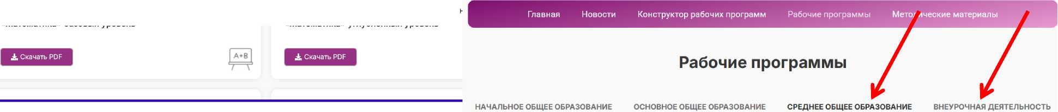




Q |  |  | ЕДИНОЕ СОДЕРЖАНИЕ | ОБЩЕГО ОБРАЗОВАНИЯ | ♦ 1 i
[ | Главная | Новости | Конструктор рабочих программ | Рабочие программы | Методические материалы
https://edsoo.ru/rab ochie-programmy/
Рабочие программы
НАЧАЛЬНОЕ ОБЩЕЕ ОБРАЗОВАНИЕ ОСНОВНОЕ ОБЩЕЕ ОБРАЗОВАНИЕ
СРЕДНЕЕ ОБЩЕЕ ОБРАЗОВАНИЕ
ВНЕУРОЧНАЯ ДЕЯТЕЛЬНОСТЬ
Федеральная рабочая программа по учебному предмету «Русский язык»
Федеральная рабочая программа по учебному предмету «Литература» (обновлено на 01 сентября 2024 года)
Д Скачать PDF
Д Скачать PDF
ЕДИНОЕ СОДЕРЖАНИЕ ОБЩЕГО ОБРАЗОВАНИЯ
Федеральная рабочая программа по учебному предмету «Математика» базовый уровень
Федеральная рабочая программа по учебн «Математика» углублённый уровень
С 2026 года шаблоны программ курсов доступны в Конструкторе рабочих программ, что позволяет педагогам не разрабатывать документы с нуля, а адаптировать готовую основу под свои задачи. Их готовит Институт содержания и методов обучения им. В.С. Леднева.
Федеральная рабочая программа по учебному предмету «Русский язык»
Федеральная рабочая программа по учебному предмету «География» базовый уровень (обновлено на 01 сентября 2024 года)
± Скачать PDF
± Скачать PDF
Федеральная рабочая программа по учебному предмету «Математика» базовый уровень
Федеральная рабочая программа по учебному предмету «Математика» углублённый уровень
Д Скачать PDF
Д Скачать PDF

Slide 41



Конструктор рабочих программ
Предназначен для создания программ по обязательным учебным предметам. Шаблоны рабочих программ конструктора соответствуют ФОП и ФРП. Конструктор предназначен для создания рабочих программ только в рамках обновленных ФГОС.
ЕДИНОЕ СОДЕРЖАНИЕ SB ОБЩЕГО ОБРАЗОВАНИЯ
Конструктор рабочих программ
Инструкция по работе с конструктором
Уважаемые коллеги!
Конструктор рабочих программ предназначен для создания программ по обязательным учебным предметам. Шаблоны рабочих программ конструктора соответствуют ФООП и ФРП.
Обращаем внимание, что конструктор предназначен для создания рабочих программ только в рамках обновленных ФГОС.
По техническим вопросам работы
Важно! Для корректного отображения текстовой части программ в браузере должна быть отключена функция автоматического перевода (см. инструкцию)

Slide 42
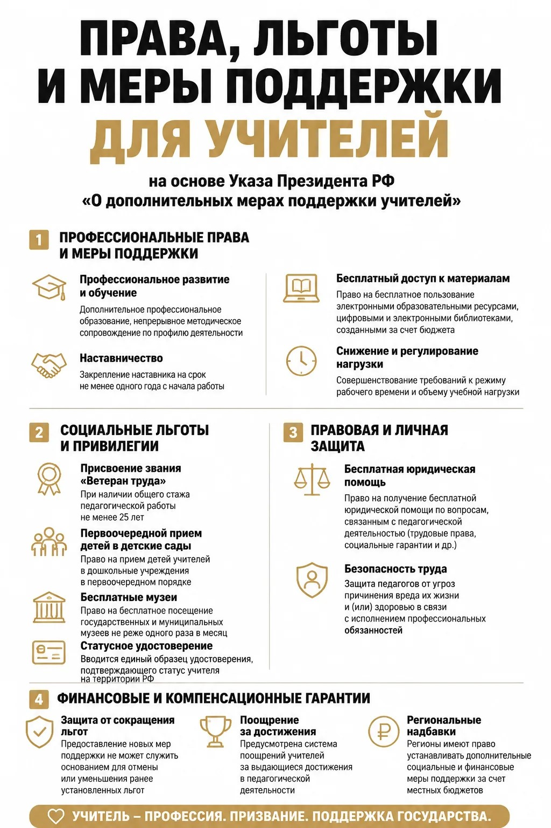

Slide 43
Минпросвещения России направило в регионы обновлённое письмо с методическими рекомендациями по организации внеурочной деятельности на 2026/27 учебный год
В документе представлен предлагаемый перечень курсов и направлений, которые школы могут использовать для построения внеурочной работы.
Каждая образовательная организация самостоятельно формирует свой план с учётом кадровых, материальных возможностей и интересов учеников.
🔹 Под внеурочной деятельностью понимается образовательная работа в формах, отличных от урочных, направленная на достижение личностных, метапредметных и предметных результатов.
🔹 В предлагаемый перечень курсов, из которых школы могут выбрать необходимые направления с учётом своих условий и профиля, входят:
🔹 «Разговоры о важном» — с 1-го по 11-й класс, 1 час в неделю;
🔹 «Россия — мои горизонты» — с 6-го по 11-й класс, 1 час в неделю;
🔹 «Орлята России» —
1-й класс, 1 час в неделю,
2–4-е классы, 2 часа в неделю;
🔹 Военные учебные сборы / начальная военная подготовка — 17 часов
в 8-м классе и 35 часов
в 10-м классе;
🔹 Финансовая грамотность —
с 2-го по 11-й класс, 1 час в неделю;
🔹 Курсы в рамках Концепции исторического просвещения —
с 2-го по 11-й класс, от 0,5 до 1 часа в неделю (в зависимости от программы);
🔹 Поддержка математического и естественно-научного образования — с 5-го по 11-й класс, от 0,5 до 2 часов в неделю;
🔹 Профильное обучение и углублённое изучение предметов — с 7-го по 11-й класс, от 1 до 2 часов в неделю;

Slide 44
РАБОЧИЙ БЛОКНОТ по обществознанию

Slide 45
СПАСИБО ЗА ВНИМАНИЕ!

